Slide 1
Allmøte ved NV 27/5 2024

Slide 2
Dagens tema
Lønnsforhandling og streik
Økonomi etter 1. tertial og årsprognose
Status i endringer i studieporteføljen
Status i arbeidet med ny instituttstruktur

Slide 3
Enighet med LO/YS
Det vi vet så langt:
Innenfor frontfaget på 5,2 %
25 % sentral pott – 75 % lokal pott
Minstelønn og godskriving inn i avtalen
Staten ønsker Akad og Unio inn i samme avtale
Men, avtalen skal til uravstemning….

Slide 4
Streik
Unio og Akademikerne ønsker egen avtale
Betent sak, kan bli langvarig hvis staten ikke gir seg
Politisk styrt, jf. media
Hoveduttaket NTNU vil være fra mandag 27/5
Jeg har ikke fått beskjed om at noen ved NV er tatt ut i streik til nå
Formelt samarbeid mellom arbeidsgiver og arbeidstager settes på pause unders streiken, e.g. LOSAM og SESAM

Slide 5
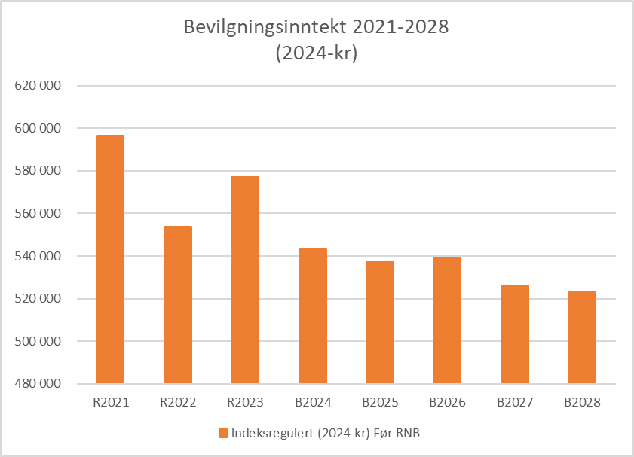
Utvikling i bevilgning til NV over tid

Slide 6
Ramme drift (RD)
Overordnet status per 1.T – litt bak budsjett.
Omfordelt bevilgning gir et kunstig godt bilde.
Lavere overføring fra BOA enn budsjett.
Høye lønnskostnader
Konsolidering 3,3 mill.
Pensjon 3,6 mill.
Andre effekter 5,2 mill.
Ferieeffekt forventes desember
Synliggjøring av effekter bemanningsstopp forventes fremover.
Høy egenfinansiering. Deler har motpost i utbetaling av EU-insentiv som benyttes som manuell egenfinansiering.
Notes:
Andre effekter her er både feilbudsjettering (eks. stillinger IKJ) og manglende budsjettering av faste tillegg (B-tillegg).

Slide 7
Programportefølje NV mai 2024
Kunnskap for ei betre verd
Karina Mathisen Prodekan utdanning

Slide 8
NVs portefølje – før (28 program)
Helse/teknologi
Fysikk Materialteknologi
Kjemi Prosesskjemi
Biologi
Hav
Mat
Bioteknologi
MTNANO
MSPFYS
MTFYMA
MSMT
MTMT
MTKJ
MSCHEMBI
MSCHEM
MSENVITOX
MSBIO
MSNARM
MSOCEAN
FTMAMAT
MSBIOTECH
MBIOT5
BFY
FTINGMAT
FTINGKJ
BKJ
BBI
BIHAV
298BI
MTMAT
427BT
BBIOING
+Tre årsstudier

Slide 9
Pågående prosesser
Vedtatt
Igangsatt
Redusere antall årstudier i kjemi/biologi fra tre til to
Slå sammen siv.-ing. og ingeniør programmene i kjemi og materialteknologi
Revisjon av bachelor i biologi, fysikk og kjemi i henhold til FTS
Innføring av Fag 2 og bacheloroppgave
Nye kompetanseprofiler og programtilpasning av emner
Utrede bunting av 2-årige masterprogrammer i biologi og kjemi
MSCHEM+MSENVITOX+MSOCEAN
MSBIO+MSNARM
Revidere navn og faglig profil MSCHEMBI
Utredning økonomisk bærekraft MTNANO
Vurdere veien videre for bachelor i bioteknologi i Ålesund

Slide 10
Ingeniør og siv,-ing. programmene i kjemi og materialteknologi
MTKJ+MTMT = Industriell kjemi, materialer og bioteknologi
Sammenslåing og foreslått navn støttes i FUS.
FTHINGKJ + FTHINGMAT = Kjemi og Materialteknologi, bachelor i ingeniørfag
Sammenslåing og foreslått navn støttes i FUI

Slide 11
Retningslinjer for bachelorprogrammene i biologi, fysikk og kjemi ved NV
Det skal tilbys minimum ett Fag 2 i programmet bestående av en emnepakke på minst 30 studiepoeng. Emnene i et Fag 2 skal alle være innen samme fagområde/disiplin og kan ikke være i faglig overlapp med Fag 1 (hoved-disiplinen). Programmet kan tilby flere Fag 2 og det skal komme frem av studieplanen hvordan de forskjellige studieløpene kan legges opp.
Programrådet gis ansvar for å velge naturfaglige støtteemner etter programmets behov og kompetanseprofil. I henhold til FTS prinsipp VI skal disse være programtilpasset og bidra helhetlig til den overordnede kompetansen.
Bachelorprogrammene i biologi, fysikk og kjemi ved NV skal innføre en obligatorisk Bacheloroppgave på minimum 7,5 studiepoeng. Bacheloroppgaven skal gi studentene innføring i vitenskapelig metode og rapportering. Det er opp til programrådet å velge om bacheloroppgaven skal gjennomføres individuelt eller som del av en gruppe. Programrådet velger også vurderingsform og eventuelle andre krav i tilknytning til oppgaven.

Slide 12
NVs portefølje – etter 2024 (25 program)
Helse/teknologi
Kjemi Prosesskjemi
Materialteknologi
Biologi
Hav
Fysikk Materialfysikk
Mat
Bioteknologi
MTFYMA
MSPFYS
MTNANO
MTKJ+ MTMT
MSMT
MSCHEMBI
MSCHEM
MSENVITOX
MSOCEAN
MSBIO
MSNARM
FTMAMAT
MSBIOTECH
MBIOT5
BFY
FTHING
BKJ
BBI
BIHAV
298BI
MTMAT
427BT
BBIOING
+To årsstudier

Slide 13
Tidslinje prosesser
1.juni
NTNU Full søknad om opprettelse/nedleggelse 25/26
1.des
FUX forhåndsinnmelding nedleggelse/opprettelse studieprogram 26/27
2024
2025
1.juni
15.nov
Vesentlige emneendringer
15.jan
NTNU forhåndsinnmelding nedleggelse/opprettelse studieprogram 26/27
Nedleggelse ÅMEDBIO
Sammenslåing MTKJ + MTMT
Nytt sammenslått MTKJMTMT
Sammenslåing FTHINGKJ +FTHINGMAT
Nytt sammenslått FTHING
Utrede MSCHEM+MSENVITOX+MSOCEAN
Eventuell bunting kjemi/biologi
Utrede MSNARM + MSBIO
Eventuell bunting narm/biologi
Profil og navn MSCHEMBI
Fag 2: BBI/BFY/BKJ
Programrevisjon: BBI/BFY/BKJ
Økonomisk vurdering MTNANO
Veien videre for MTNANO
Utrede MSc IBA + nedleggelse BSc bioteknologi

Slide 14
Faser i instituttstrukturprosessen

Slide 15
Forslag til vedtak
Fakultetstyret vedtar en instituttstruktur ved Fakultet for naturvitenskap (NV), der antall institutt reduseres fra 8 til 5. Institutt for materialteknologi og Institutt for kjemi slås sammen til ett institutt og Institutt for bioteknologi og matvitenskap, Institutt for bioingeniørfag og Institutt for biologiske fag, Ålesund slås sammen til ett institutt. De øvrige tre instituttene består som i dag. Den nye instituttstrukturen med 5 institutt skal ha virkning fra og med 1. august 2025. Fakultetstyret ber dekanen om å jobbe videre med eventuell formalisering av nivå 4 ledelse og navn på de nye instituttene i tett samarbeid med organisasjonen.

Slide 16
Forslag til vedtak, forts.
Fakultetsstyret ber om at det blir forberedt en sak til NTNU-styret om å foreta følgende endring i instituttstruktur ved Fakultet for naturvitenskap:
1. Institutt for materialteknologi (IMA) + Institutt for kjemi (IKJ)
2. Institutt for bioteknologi og matvitenskap (IBT) + Institutt for biologiske fag, Ålesund (IBA)+ Institutt for bioingeniørfag (IBF)
3. Institutt for kjemisk prosessteknologi (IKP)
4. Institutt for fysikk (IFY)
5. Institutt for biologi (IBI)

Slide 17
Begrunnelse for valgt modell
Den nye instituttstrukturen skal gi institutt med tilstrekkelig størrelse og inntekt til at instituttet kan gjøre strategiske ansettelser og satsinger innen sitt område for å svare på behov i samfunnet og faglige utviklingstrekk.
Fakultetet må tilpasse seg betydelig lavere inntekter og bør derfor ha en struktur med lavere kostnader til ledelse enn dagens struktur.
Fakultetet bør ha institutt som i minst mulig grad har overlappende fagområder.
Fakultetet bør ha noenlunde jevnstore institutt for å bedre kunne ha like rutiner, lik administrativ og teknisk støtte og unngå delte stillinger.

Slide 18
Faglige gevinster
Det blir mindre faglig overlapp innen kjemi der undervisning innen uorganisk kjemi, organisk kjemi, fysikalsk kjemi og analytisk kjemi blir samlet ved et institutt (IKJ+IMA).
Undervisning innen bioingeniørfag og bioteknologi vil bli samlet i samme institutt. Det er i dag to studieprogram i bioteknologi ved IBT (5 -og 2-årig master) og et 3-årig BSc-program ved IBA. IBF og IBA har et felles studieprogram i bioingeniørfag.

Slide 19
Emner: Bioteknologi for ingeniører.
Emner innen bioteknologi undervises av instituttet som har størst forskningsaktivitet og næringslivskontakt.
Dvs emneansvar flyttes til IBT ved innføring av nytt program.
Ennå ikke helt klart hvor mye bioteknologi det fremtidige ingeniørprogrammet skal ha.

Slide 20
Emner: Grunnundervisning i kjemi
IKP overtar undervisningsansvar tilsvarende tre emner i generell kjemi uten lab - TMT4100, TMT4106, TMT4112
Vi oppretter et Generell kjemi team med faglærerne som underviser generell kjemi
Trolig vil alle emnene og variantene ved NV i dag på sikt kunne effektiviseres ved å tydeliggjøre hva ulike program kan ha felles og hva som må være programspesifikt (Siv.-ing/realfag/ingeniør)
Lab drift koordineres fra IMA/IKJ, men labledere (phd) rekrutteres fra IMA/IKJ og IKP.
Vi beregner kostnader ved å undervise emnene og inntekter fra undervisningen og justerer deretter basistildeling slik at endringen ikke representerer en økonomisk fordel eller ulempe for noen institutt

Slide 21
Økonomisk effekt besparelse pr år
Nedbryting av effekter | Før | Etter | Diff
IMA-IKJ | 7 974 354 | 4 107 008 | 3 867 346
IBT/IBF/IBA | 8 763 223 | 5 087 936 | 3 675 288
Besparelse |  |  | 7 542 634
Med stedlig leder på Øya og Ålesund
Med formell nivå 4 ledelse av alle faggrupper
Nedbryting av effekter | Før | Etter | Diff
IMA-IKJ | 7 974 354 | 5 414 912 | 2 559 442
IBT/IBF/IBA | 8 763 223 | 5 741 888 | 3 021 336
Besparelse |  |  | 5 580 778

Slide 22
Pukkelkostnader grovanslag
Direkte kostnarer i form av reiser, bli kjent seminarer ol ca 1,5 mill nok
Kostnad i form av tidsbruk fra ansatte til omstilling, seminarer, sammenslåing av økonomi og HR+++ ca 6 mill nok

Slide 23
Status forhandling i LOSAM
LOSAM har kommet med en liste med ønskede forbedringer av sakunderlaget før vi kan underskrive forhandlingsprotokoll om ny instituttstruktur.
Saken skulle vært fulgt opp i dag, med er utsatt til streiken er over fordi alt formelt samarbeid i LOSAM opphører ved konfilkt

Slide 24
Veien videre
6/6 Behandling og beslutning om struktur i fakultetstyret
?/? Forhandling i LOSAM når streiken er over
Juni Utarbeide bemanningsplan
11-12/9 Vedtak i NTNU’s styre
September – desember Innplassering i stillinger

